Slide 1




Инновационные ИТ-решения
для банковской сферы
Белорусско-Казахстанский бизнес-форум по ИТ
Анищенко Владимир
Заместитель генерального директора
по науке и инновациям
ООО «СОФТКЛУБ», CISA
Минск, пр-т Независимости 168/1
+375 17 279 33 00
office@softclub.by
www.softclub.by

Slide 2


Стратегия развития ИТ-решений
Интернет-банкинг охватывающий весь спектр продуктов и услуг для физических и юридических лиц:
Централизованная архитектура единой инфраструктуры обслуживания клиентов
Портальное непосредственное представление услуг через стандартизованные элементы интерфейса, поддерживаемое всем разнообразием браузеров и ОС
Опции для поддержки через интеграционную шину различных систем CRM, карточных процессингов, платежных систем, систем денежных переводов и электронных кошельков

Slide 3
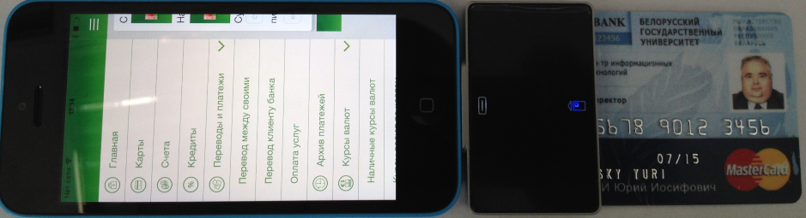
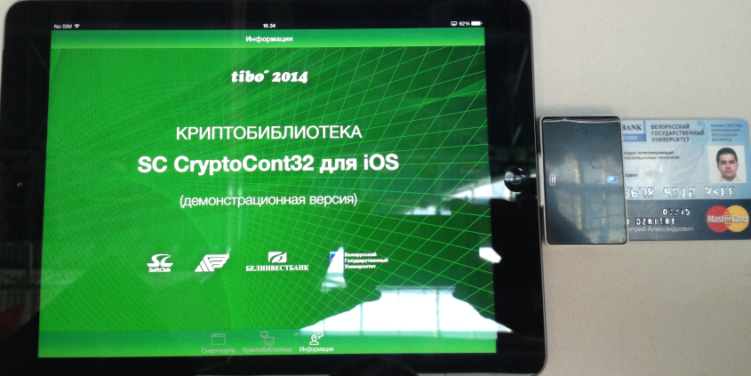
Стратегия развития ИТ-решений (продолжение)
Приоритетная разработка мобильных решений для смартфонов и планшетных устройств:
Облегченный клиентский интерфейс для мобильных устройств, работающих под управлением iOS и Android
Поддержка ЭЦП для юридически значимого электронного документооборота как на платформах Linux и Windows, так и под iOS и Android для Фронт- и Бэк-офисов
Открытая реализация для развития приложений пользователем

Slide 4
Направления развития инновационных решений
1. Поддержка идентификационных сервисов и PKI для реализации доверенных мобильных платежных инструментов
2. Поддержка средств мобильной инфраструктуры приема платежей для физических и юридических лиц
3. Развитие платформы интеграции моделей электронного кошелька с платежными инструментами
4. Разработка платежных приложений: электронные наличные и офлайновое предоплаченное приложение
5. Решения для снижения рисков от мошенничества для приемлемого уровня на основе технологий Big Data
6. Локализация инновационного ПО вендоров: Oracle, SAP

Slide 5
Использование инновационных решений Oracle
Существенная экономия при использовании оптимизированного комплексного решения на базе аппаратных и программных продуктов Oracle
Обеспечение соответствия требований PCI DSS v3.0 комплексным использованием встроенных средств и специализированных продуктов ИБ Oracle
Сертификация продуктов Oracle по требованиям национальных стандартов информационной безопасности
Локализация универсальной технологической платформы Oracle для автоматизации банковских операций FLEXCUBE для корпоративного, розничного и инвестиционного банкинга

Slide 6



Использование инновационных решений Oracle
Заказчики банковских приложений в базисе программных продуктов Oracle на аппаратных платформах Oracle Exadata и Oracle Exalogic Elastic Cloud
получают преимущества:
- готовность к использованию без настроек,
- масштабируемость,
- энергоэффективность,
- высокая производительность и
- низкая совокупная стоимость владения.

Slide 7
Платформы разработки мобильных приложений
Oracle Application Development Framework (ADF) Mobile
Кроссплатформенная среда разработки мобильных приложений на основе Java и HTML5 для создания и развития корпоративных приложении для мобильных операционных сред, включая iOS и Android, из единой базы исходного программного кода.
Oracle Fusion Middleware
Семейство связующих технологий для сквозного процесса разработки и интеграции на принципах SOA приложений на базе Java, охватывающего корпоративные приложения для центра обработки данных, web-приложения и приложения для мобильных устройств.

Slide 8

Платформы разработки мобильных приложений
SAP Mobile Platform - платформа для разработки корпоративных мобильных решений, включает инструменты разработки приложений, пакет средств разработки ПО, а также службу управления мобильными устройствами и службу электронной коммерции.
1) Sybase Unwired Platform - инструменты разработки приложений, пакет средств разработки ПО.
2) SAP Afaria - решение для управления мобильными устройствами и их защиты.
3) Sybase 365 - обеспечивает функциональную совместимость с мобильными системами обмена информации от других поставщиков услуг (CRM-системы и маркетинг).

Slide 9



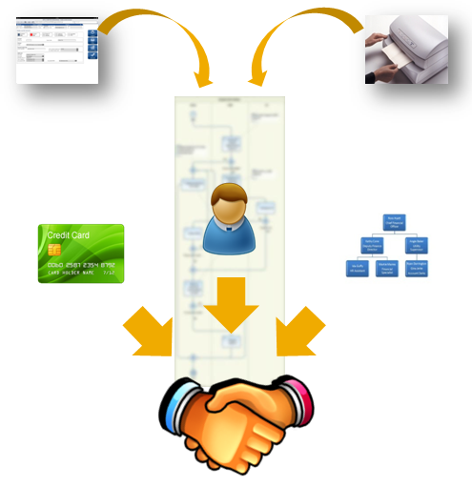

Использование инновационных решений SAP
SAP for Banking
SAP Mobile Solutions
Локализация
Интеграция

Slide 10

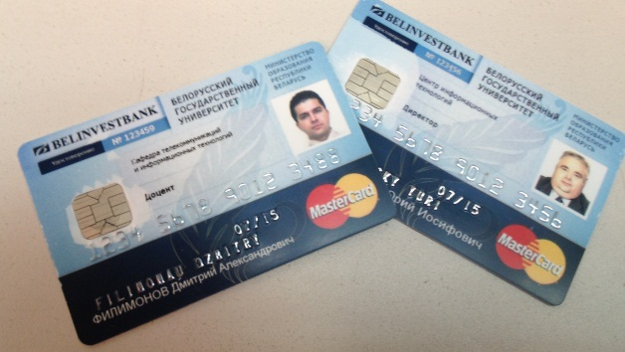
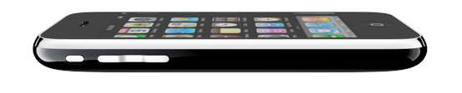


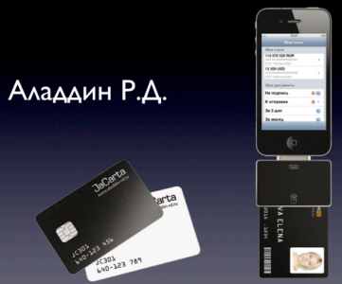

Инновационные мобильные решения
Мобильное решение ДБО для юридических лиц с ЭЦП
Мобильное решение ДБО для физических лиц с ЭЦП
Мобильный терминал для работы с контактными смарт-картами
Мобильное решение НДО банка с ЭЦП

Slide 11
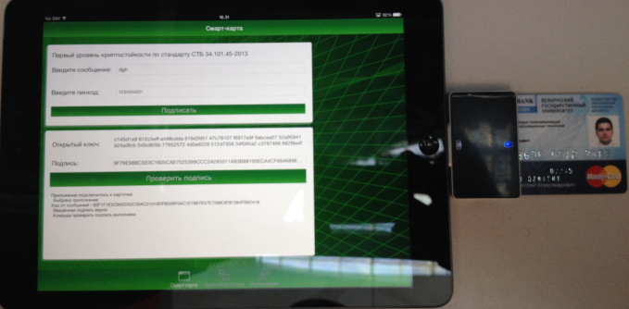
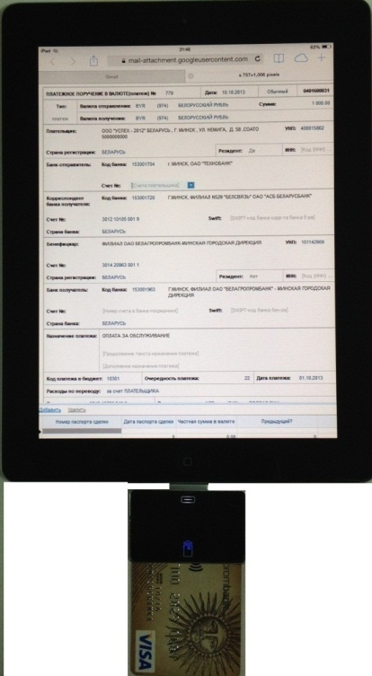
Мобильное решение ДБО юридических лиц
Управление счетами организаций в системе ДБО с использованием планшетов и смартфонов
Современное решение, которое обеспечивает юридическим лицам доступ к системе ДБО с планшетного компьютера и смартфона, поддерживая юридически значимый электронный документооборот с кредитной организацией:
- ввод платёжного поручения, в том числе из шаблона;
- подпись платёжного поручения ЭЦП (на первом этапе - только для iOS);
- визирование платёжного поручения ЭЦП (на первом этапе - только для iOS).

Slide 12

Мобильный терминал для работы с контактными смарт-картами
Специализированное ПО для придания мобильному устройству функционала полноценного мобильного терминала оплаты (mPOS) для работы с контактными смарт-картами для малого бизнеса и физических лиц
Функционал :
обработка банковских транзакций в любое время и в любом месте.
Преимущества:
- существенное снижение стоимости банковских терминалов для приёма средств при покупках и расчетах за услуги.

Slide 13

Планшетные технологии в подсистеме учета и обработки денежной наличности
Возможности работы с электронными документами на мобильных устройствах в системе НДО
- получение информации в реальном времени
- возможность оставаться на связи всегда и везде
- оперативное управление и контроль сотрудников
- экономия времени
Мобильное рабочее место оператора банкоматов/ПСТС
подтверждение факта загрузки кассет в АТМ/ПСТС
справка-отчет о результатах выгрузки кассет
формирование Акта о денежной наличности
создание заявки на ремонт АТМ/ПСТС

Slide 14

Планшетные технологии в подсистеме учета и обработки денежной наличности
Мобильное рабочее место службы инкассации
- визирование договоров на инкассацию выручки, перевозку и пр.
- ознакомление инкассаторов с Нарядом на работу
- визирование графиков заездов
- фиксация замеров протяженности маршрутов
Подтверждение инкассатором приема ценностей на объекте инкассации

Slide 15
Планшетные технологии в подсистеме учета и обработки денежной наличности
Мобильное рабочее место руководителя кассового центра
Подписание сводных заявок на доставку ценностей
Подписание распоряжений на доставку ценностей
Получение сопроводительных описей
Подписание доверенностей на перевозку ценностей
Получение подтверждения инкассаторов о получении ценностей для доставки
Подтверждение инкассаторов о выезде бригады
Получение подтверждения инкассаторов о доставке сумки по назначению

Slide 16
Планшетные технологии в подсистеме учета и обработки денежной наличности
Мобильное рабочее место по обработке денежной наличности в хранилище
Оформление заведующим кассой (хранилищем) операций вноса/выноса ценностей в хранилище
Подтверждение кассовыми работниками операций передачи ценностей (заведующий<->кассир)
Преимущество:
подтверждение операций непосредственно на местах передачи ценностей (при отсутствии компьютера, например, в хранилище) и при невозможности доступа к компьютеру (например, при запрете доступа кассира в помещение заведующего кассой)

Slide 17
О компании СофтКлуб
Год основания
1993
Сфера деятельности
Разработка ПО
Отрасли
Промышленные предприятия
Консалтинг
Системная интеграция
Офисы
Минск (Беларусь)
География деятельности
Внутренний рынок Республики Беларусь
Страны СНГ
Страны дальнего зарубежья
Вильнюс (Литва)
Ашхабад (Туркменистан)
Алматы (Казахстан)
Банки
Финансовый сектор
Государственные структуры
Notes:
Компания СофтКлуб уже почти 20 лет является активным участником рынка информационных технологий как на территории Беларуси и стран СНГ так и в странах дальнего зарубежья.
Сфера нашей деятельности включает в себя:
разработку ПО
оказание консалтинговых услуг, услуг по системной интеграции
Автоматизируется деятельность предприятий различных отраслей:
банки
финансовый сектор
государственный структуры
промышленные предприятия
Офисы компании расположены в 6 странах а обширная география деятельности включает в себя как страны СНГ так и страны дальнего зарубежья

Slide 18


























Наши Заказчики

Slide 19



Рейтинг Software 500
В 2013 году по результатам ежегодного исследования журнала Software Magazine компания СофтКлуб в третий раз вошла в число 500 крупнейших в мире поставщиков программного обеспечения и ИТ-услуг.
«Software 500» – ежегодный рейтинг крупнейших мировых поставщиков ПО и услуг. В 31-м по счёту рейтинге, проводимом с 1982 года, места распределялись на основании доходов компаний в 2012 году (от продажи лицензий, сопровождения и поддержки ПО, обучения, IT-услуг и консалтинга).

Slide 20
Благодарю за внимание
Белорусско-Казахстанский бизнес-форум по ИТ
Анищенко Владимир
Заместитель генерального директора
по науке и инновациям
ООО «СОФТКЛУБ», CISA

